Slide 1


Apk升级jar包使用说明
TINNO南京研发中心
朱建文
2014/06/09
2014 Tinno Mobile All Rights Reserved

Slide 2
实现细节
1
Android工程导入jar包
2
如何在代码中调用
3
注意事项

Slide 3
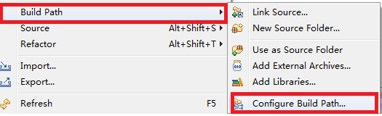
1. Android工程导入jar包
1：如果android工程目录下没有libs目录，建议新建libs目录，将apk_upgrade.jar放在该目录下
2：导入jar包，如下图所示
右击工程：

Slide 4
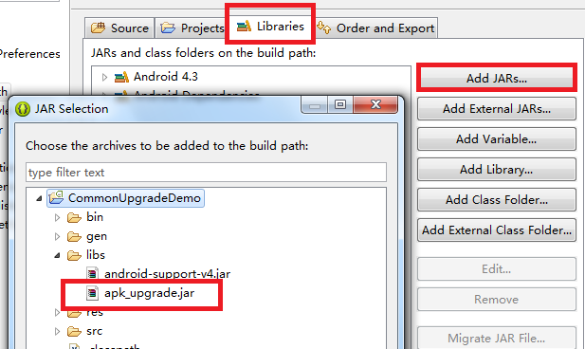
1. Android工程导入jar包
3：Libraries -> Add JARS -> 在前面新增的libs文件夹目录下选择apk_upgrade.jar

Slide 5
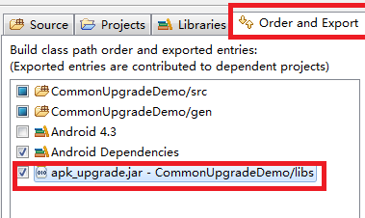
1. Android工程导入jar包
4：在Order and Export选项卡下选中刚新增的jar包(如果运行出现java.lang.NoClassDefFoundError: com.common.upgrade.core.UpgradeManager错误，将工程clean一下再运行)

Slide 6
2.如何在代码中调用
实例化 UpgradeManager，提供参数如下：
Context: android上下文
appKey:该应用在服务器注册申请的应用唯一标识key
appName:应用名称（mContext.getResources().getString(R.string.app_name)）
请求是否有更新信息(该接口可以在主线程中调用)
只请求是否有更新，不会做具体的更新操作，则调用upgradeMangeer .askForNewVersionFlag(CheckNewVersionListener checkversionListener)
如果客户端不提供服务器请求url(使用jar包默认提供的url)，则调用upgradeMangeer .askForNewVersion()
如果客户端提供服务器请求url，则调用upgradeMangeer .askForNewVersion(String url)

Slide 7
2.如何在代码中调用
实例化
final UpgradeManager upgradeMangeer =
UpgradeManager.newInstance(
mContext,
"key_your_application", mContext.getResources().getString(R.string.app_name));

Slide 8
2.如何在代码中调用
askForNewVersionFlag(CheckNewVersionListener checkversionListener)
upgradeMangeer.askForNewVersionFlag(new CheckNewVersionListener() {
@Override
public void checkNewVersion(boolean result) {
if(result)
{
Log.i(TAG,”you hava new version”);
}
}
});

Slide 9
2.如何在代码中调用
askForNewVersion()
upgradeMangeer.askForNewVersion();

Slide 10
3:注意事项
AndroidManifest.xml的配置
需要在你的android应用中添加如下如下权限和配置
1：在application节点下添加一个下载广播接收器(原封不动拷贝过去，客户端无需再写下载接受器)
<receiver android:name="com.common.upgrade.receiver.DownloadCompleteReveiver" >
<intent-filter>
<action android:name="android.intent.action.DOWNLOAD_COMPLETE" />
<action android:name="android.intent.action.DOWNLOAD_NOTIFICATION_CLICKED"/> </intent-filter>
</receiver>

Slide 11
3:注意事项
AndroidManifest.xml的配置
2：在manifest节点下添加权限(如果您的应用如果有该权限，请不要重复添加)
<uses-permission android:name="android.permission.READ_PHONE_STATE" />
<uses-permission android:name="android.permission.WRITE_EXTERNAL_STORAGE" />
<uses-permission android:name="android.permission.INTERNET" />

Slide 12


THANKS
2014 Tinno Mobile All Rights Reserved

